Slide 1
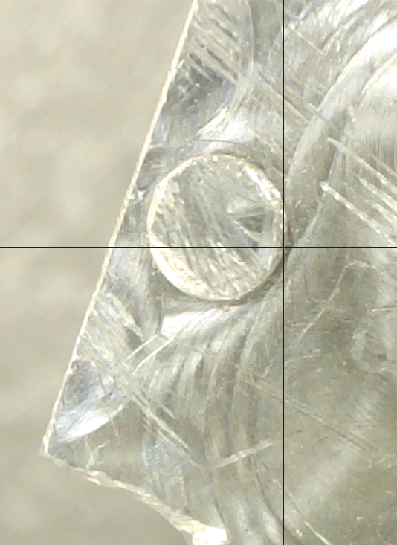
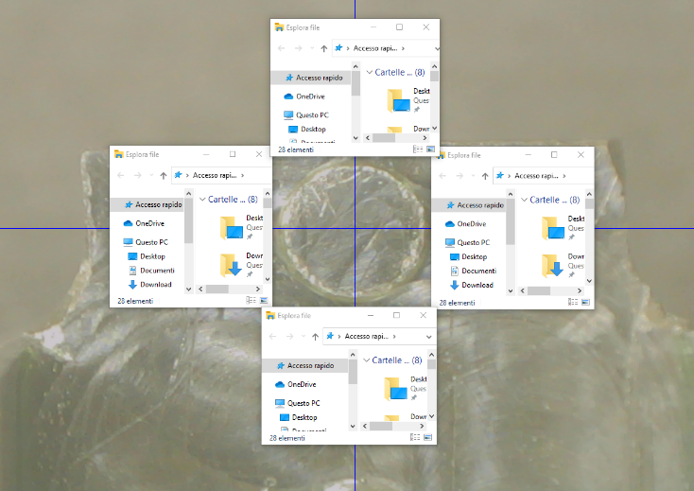
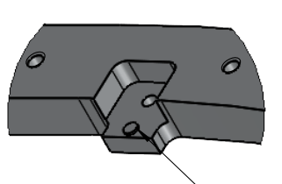
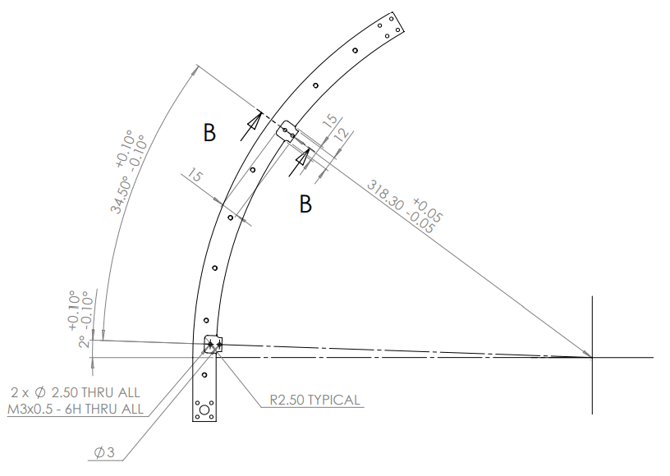
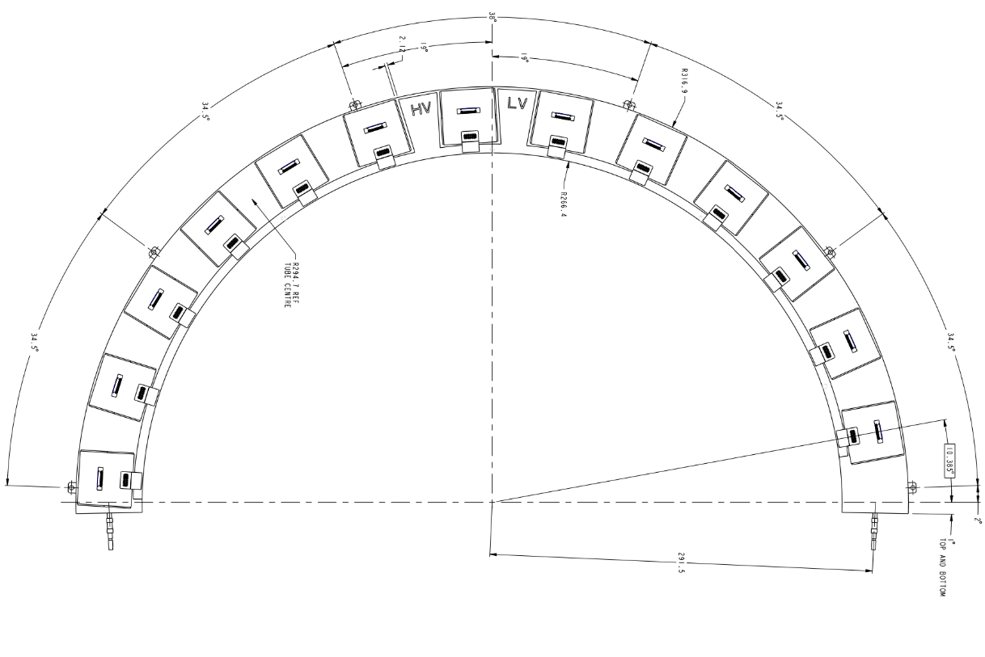
HRPre
Misure fatte con il Gantry
3 mm
0.5mm
Raggio atteso circa 320.3 mm
38º
34.5º
34.5º
34.5º
34.5º

Slide 2
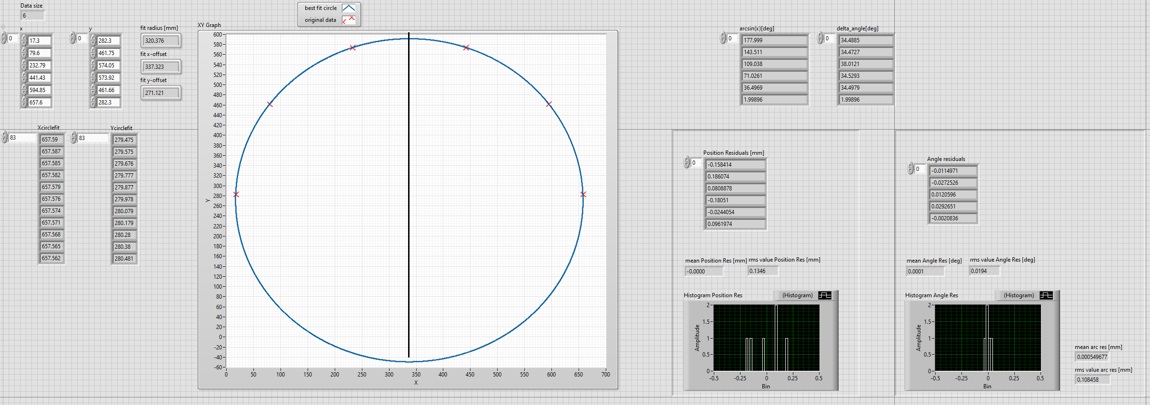
HRPre_O1
3
4
2
5
1
6
Fit Radius 320.376 mm
Fit Radius 320.376 mm
320.3 mm
Residui Posizioni rispetto a Fit Cerchio RMS 0.1346 mm
Residui Angoli rispetto a Progetto RMS 0.108 mm
(angoli calcolati per differenza a partire dalla posizione 6)

Slide 3
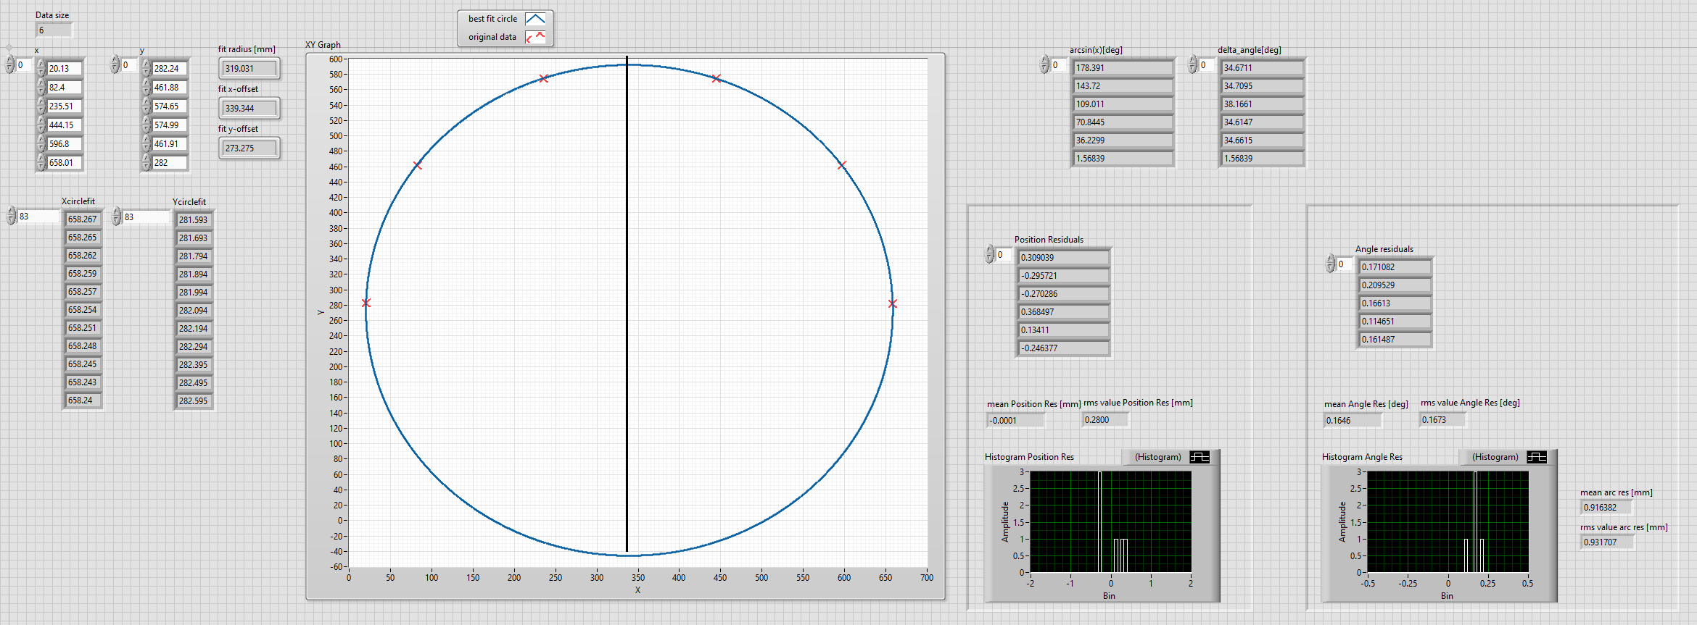
HRPre_O2
Fit Radius 319.031 mm
320.3 mm
Residui Posizioni rispetto a Fit Cerchio RMS 0.280 mm
Residui Angoli rispetto a Progetto RMS 0.932 mm
(angoli calcolati per differenza a partire dalla posizione 6)

Slide 4
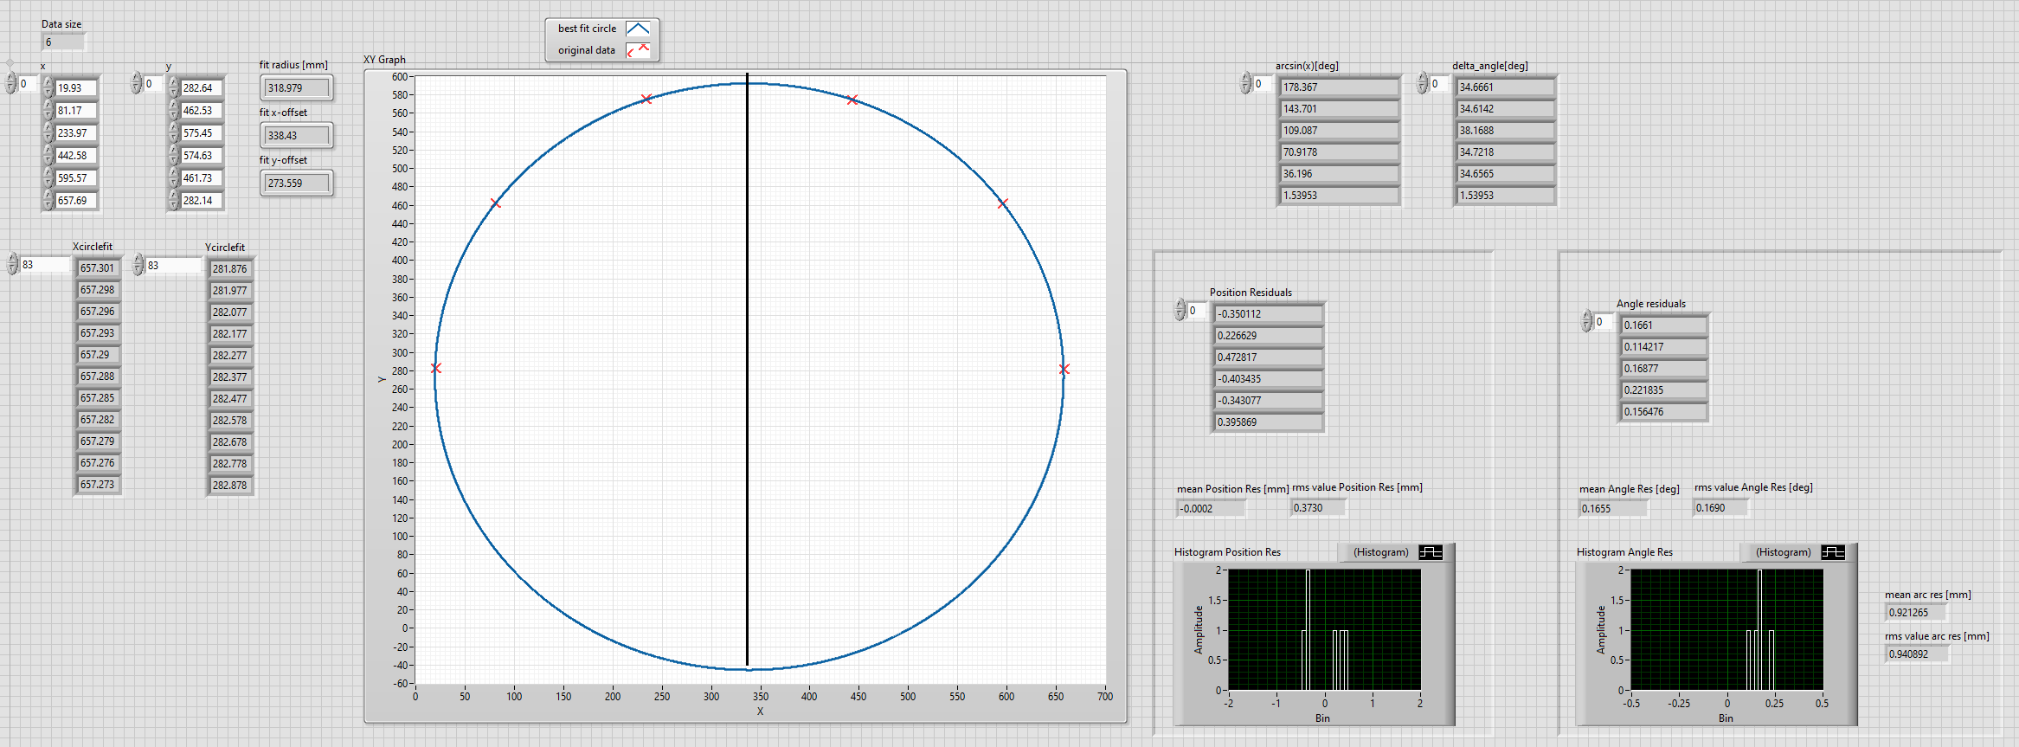
HRPre_O3
Fit Radius 318.979mm
320.3 mm
Residui Posizioni rispetto a Fit Cerchio RMS 0.373 mm
Residui Angoli rispetto a Progetto RMS 0.94 mm
(angoli calcolati per differenza a partire dalla posizione 6)

Slide 5
Half-Ring Preproduction
HRPre_O1
  Outer: O1_1 O2_1 O3_1
  Inner: I1_1 I2_1
HRPre_O2
  Outer: O1_3 O2_2 O3_2
  Inner: I3_1 I2_2
HRPre_O3
  Outer: O1_2 O2_3 O3_3
  Inner: I1_2 I3_2

Slide 6
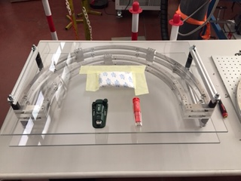
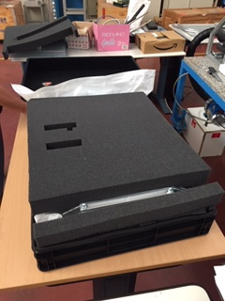
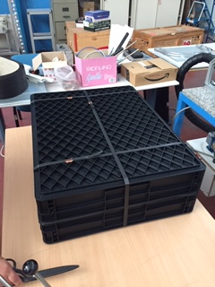
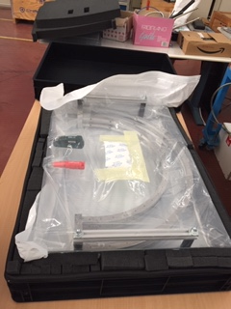
Pacco Bologna: HRPre_O1, HRPre_O3

Slide 7
